Slide 1
Desenho
Realizado por:
André Nascimento nº 201400141
Frederico Alcaria nº201701440
Tiago Vaz nº 202002146
Tiago Branco nº 201500575
Ivan Lopes nº 202000717

Slide 2
Tópicos
Design and Quality
Quality guidelines

Slide 3
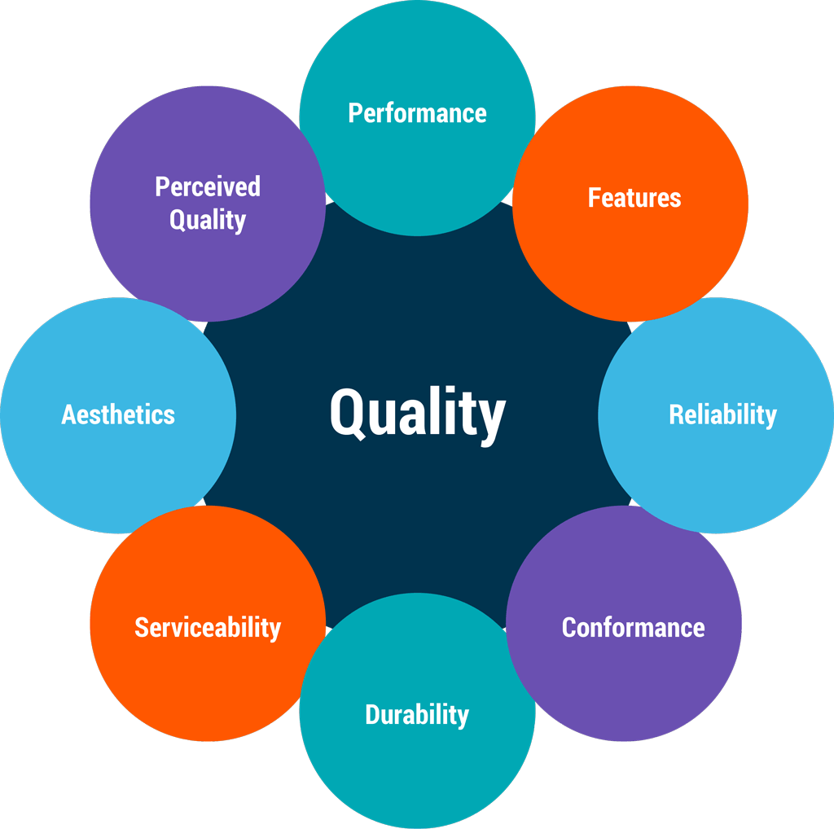
Design and Quality
O design é a raiz de toda qualidade. Por exemplo, um produto com um mau design será de baixa qualidade, mesmo se o controle de qualidade e a garantia de qualidade forem bem-sucedidos na produção do design com precisão.
Qualidade de um design é o valor que um cliente dá a um design, significa que os requisitos de design refletem a voz do cliente.

Slide 4
Design and Quality
Conceitos básicos que garantem que o design reflete a qualidade:
Um design deve implementar todos os requisitos explícitos nos documentos de análise e todos os requisitos implícitos pelo cliente.
Um design deve ser legível e compreensível para todos os que criam testam e suportam o software.
O design deve demonstrar uma imagem completa do software, incluindo toda a data, funcionalidade e comportamento.

Slide 5
Quality guidelines
Um design deve exibir uma arquitetura:
Usando padrões e estilos de arquitetura reconhecíveis.
Composto por componentes bem desenhados.
Implementado numa maneira evolutiva.
Um design deve ser modular.
Um design deve conter representações distintas de informação, arquitetura, interfaces e componentes.
Um design deverá levar a estruturas de dados que são obtidas a partir de padrões reconhecíveis.

Slide 6
Quality guidelines
Um design deverá conter componentes funcionalmente independentes.
Um design deverá levar a interfaces que reduzem a complexidade das conexões entre componentes e o ambiente externo.
Um design deverá ser criado usando um método repetível guiado por uma analise de requisitos de software.
Um design deverá ser representado usando notação significativa.

